Slide 1


C语言基础
C Language
电子设计创新实验室
2019年10月26日

Slide 2
课前准备
安装Keil 和 Proteus软件
(推荐使用版本为Keil UV4 C51版+ Proteus7.8)
熟悉Keil 和 Proteus软件的基本使用
在Proteus中绘制如图仿真电路（见下页）
C语言基本语法知识预习

Slide 3
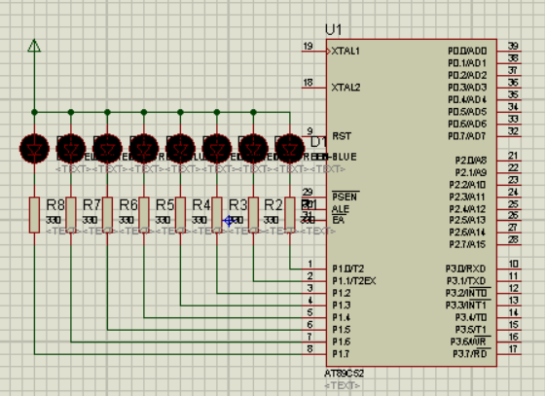
仿真电路图

Slide 4
本节课程基本内容
创建一个Keil工程（复习：点亮一个LED灯）
循环结构：控制单片机连续工作
函数书写与调用：以延迟函数为例
二进制与十六进制：单片机内部数据形态
位运算：端口批量控制灯光
条件结构和标志位设置：实现多种状态转换
数组：一种常用的数据存储方式
扩展和补充资料

Slide 5
新建Keil工程（1）
在计算机程序的世界里，每一个程序背后所对应的，是一个工程。每一个工程一般仅能生成一个可以运行的文件（或完整程序包）:
例如一般Windows计算机的EXE程序文件、Mac计算机的APP程序包、安卓的APK安装文件、单片机的HEX程序文件……
一个工程需要包括运行设备（Device）、输出文件（Output）和程序文件（File）。故创建一个工程后，我们需要设定设备（AT89C51或52）、输出文件（Create HEX File）、创建并添加程序文件（C语言源文件xxx.c或汇编语言源文件xxx.asm）

Slide 6
新建Keil工程（2）
新建Keil工程后，让我们开始第一份代码：
#include<reg52.h> //头文件，包含基本函数的定义
sbit LED=P1^0; //变量，定义引脚P1^0为变量LED
void main() //主函数，main前面的void表示返回值为空
{ //每一个函数或者结构均需要用到大括号，表示内容为一个整体
LED=0; //将变量LED赋值为0，使灯点亮
while(1) //循环结构，将在下文阐述
{
}
}

Slide 7
循环结构（1）
while/do…while循环基本结构：
while(判断条件) do{循环体内容}
{循环体内容} while(判断条件);
例：while(i<1000) 例：do
{ {
j=j*i; j=j*i;
i++; i++;
} } while(i<1000);
判断条件：i<1000(每一次循环后判断满足此条件进入循环)。若此处填写非0的数，表示恒为真，永久持续循环。
循环体：j=j*i; i++;(每一次循环中重复该过程)
两者区别：while语句为先判断再执行，do…while语句为先执行再判断，故一般do…while语句比while语句多运行一次。
注意:条件语句中如果要表示等于，需要使用双等于号==。

Slide 8
循环结构（2）
for 循环基本结构 ：
for(初始条件;判断条件;循环方式)
{循环体内容}
例：for(i=0,j=1;i<1000;i++) //初始条件：i=0,j=1；判断条件：i<1000(每一次循环后判断满足此条件进入循环) 循环方式:i++;(每一次循环体结束后执行)
{
j=j*i; //循环体：j=j*i;(每一次循环重复该过程)
}
最常用的循环结构，相对较难，但具有很强的实用性。包含初始条件，判断条件，循环方式三部分，基本可以满足一般程序的所有书写需要。
循环结构注意点：一般情况下要避免死循环（判断条件语句无效导致循环无法退出，导致程序崩溃）。但在单片机程序中，为保证程序可以持续运行，一般要将主要程序放入一个大的死循环while(1)中。
注意:条件语句中如果要表示等于，需要使用双等于号==。

Slide 9
函数书写与调用（1）
一般在一个程序中，我们需要书写多个函数，并在主函数中调用（或相互调用），以实现我们需要的目的，下面以延迟函数为例进行讲解：
#include<reg52.h> //头文件，包含基本函数的定义
sbit LED=P1^0; //变量，定义引脚P1^0为变量LED
void delay(int x); //函数声明：包括返回值类型、函数名、调用变量类型
…(main函数写在此处)
void delay(int x)
{
int i,j; //定义局部变量i,j：这两个变量仅在函数范围内有效
for(i=x;i>0;i--) //进行一个for循环，循环次数为传入的值x
for(j=210;j>0;j--); //进行一个for循环，循环次数为210。单片机进行空循环会 消耗时间，约210次循环将消耗1毫秒的时间，通过两个循 环叠加，即实现延时x毫秒。
}

Slide 10
函数书写与调用（2）
书写完函数后，我们需要进行函数调用：
#include<reg52.h> //头文件，包含基本函数的定义
sbit LED=P1^0; //变量，定义引脚P1^0为变量LED
void delay(int x); //函数声明：包括返回值类型、函数名、调用变量类型
void main() //主函数，main前面的void表示返回值为空
{ //每一个函数或者结构均需要用到大括号，表示内容为一个整体
while(1) //死循环，保证函数持续运行
{
LED=0; //将变量LED赋值为0，使灯点亮
delay(500); //调用延迟函数，令x=500，实现延迟500毫秒
LED=1； //将变量LED赋值为1，使灯熄灭
delay(500);
}
}
…(delay函数写在此处)

Slide 11
思考
当灯光闪烁的延时足够小的时候，会发生什么？
调整灯亮状态和灯灭状态延时的长度，使两者不一致，又会发生什么？
有实物单片机的同学可以尝试一下，并观察结果
（由于程序仿真无法实现这一效果，
没有实物单片机的同学可以跳过这个问题）

Slide 12
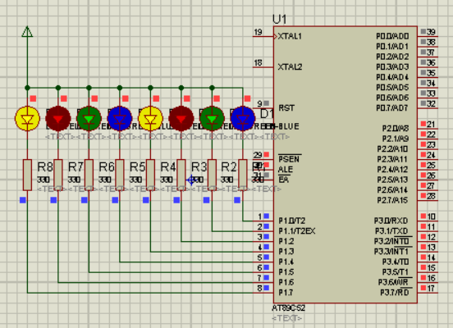
点多个灯
通过刚才的介绍，大家对C语言已经有了基本的理解，并实现了一个灯的闪烁控制。那么，如果我们想控制多个灯的亮灭，该怎么办呢？
答：我们可以直接控制P1端口的输出值来实现对P1下所有端口的LED灯的控制。

Slide 13
进制
我们先前控制LED灯，需要先定义LED灯所在的引脚，如P1^0、P1^1…P1^7。但实际上，每一个引脚都对应的是所在端口中的一位。例如P1^0就表示端口P1的第0位。
每一个端口均有8位，分别对应其二进制数的一位。每一个端口只有高低电平两种状态，表示该位数只有1和0两种情况。由此，如果我们需要P1端口下的1、3、5三位上的灯亮，我们只需要令P1端口输出的二进制为00101010（对应7->0位）。
但是，在C语言中，我们一般无法直接将一个变量赋值成二进制数，故我们必须通过将二进制数转换成常用进制的方法实现。

Slide 14
常用措施（2进制转16进制）
我们都知道，2^3=8，2^4=16。因此，将2进制转换成8进制或者16进制较为容易。考虑到3不是2的倍数，故在实际编程中，我们一般用16进制表示二进制数。
二进制转换16进制很简单：
对于任意一个二进制数，我们将其每四个数字分一组（以小数点为中心向左右递推，不足四位则补0），每一个四位二进制数对应一个十六进制数。
0000—0 0001—1 0010—2 0011—3 0100—4 0101—5 0110—6 0111—7
1000—8 1001—9 1010—A 1011—B 1100—C 1101—D 1110—E 1111—F
例：
二进制数0010 1010可转换为2A。为了与十进制数区分，需写作0x2A。

Slide 15
附：通用进制转换(2进制转10进制)
进制转换基本原则：
整数部分：除法取余 小数部分：乘法取整
例：2019转化为二进制： 例：0.2019转化为二进制
2019÷2=1009……1 0.2019*2=0.4038
1009÷2=504……1 0.4038*2=0.8076
504÷2=252……0 0.8076*2=1.6152 取小数部分
252÷2=126……0 0.6152*2=1.2304 取小数部分
126÷2= 63……0 0.2304*2=0.4608
63÷2= 31……1 0.4608*2=0.9216
31÷2= 15……1 0.9216*2=1.8438 取小数部分
15÷2= 7……1 0.8438*2=1.6876 取小数部分
7÷2= 3……1 0.6876*2=1.3752 取小数部分
3÷2= 1……1 0.3752*2=0.7504
1÷2= 0……1 ……
由下向上读结果为111 1110 0011（007E3） 结果为0.0011 0011 10……

Slide 16
位运算
对于二进制数，C语言定义了一些特殊的运算规则，统称为位运算：
运算名称 | 表示 | 描述 | 举例
按位与 | a & b | 对每一位，若ab均为1则为1，其他情况均为0 | 1001 & 1010 = 1000
按位或 | a | b | 对每一位，若ab均为0则为0，其他情况均为1 | 1001 | 1010 = 1011
按位异或 | a ^ b | 对每一位，若ab相同则为0，不同则为1 | 1001 ^ 1010 = 0011
按位取反 | ~a | 对每一位，0与1互换 | ~1001 = 0110
左移b位 | a << b | 对每一位，向左移动b位，多余位补0 | 1001 << 1 = 0010 1001 << 2 = 0100
右移b位 | a >> b | 对每一位，向右移动b位，多余位补0 | 1001 >> 1 = 0100 1001 >> 2 = 0010

Slide 17
基于二进制和位运算的流水灯
#include<reg52.h> //头文件，包含基本函数的定义
void delay(int x); //函数声明：包括返回值类型、函数名、调用变量类型
void main() //主函数，main前面的void表示返回值为空
{ //每一个函数或者结构均需要用到大括号，表示内容为一个整体
P1=0xff; //初始化，所有位置1，全部灯灭
while(1) //死循环，保证函数持续运行
{
P1=P1<<1; //P1左移一位，点亮一盏灯
delay(500); //调用延迟函数，令x=500，实现延迟500毫秒
}
}
…(delay函数写在此处)
我们可以观察到，当所有灯全部亮起后，灯将一直处于常亮状态，不再变化。

Slide 18
条件结构（1）
最常用的条件结构语句为if-else(if-else if-else)
基本结构：if (条件) { } else if(条件) { } else { }
示例： if (i > 0) //若满足条件：i > 0
{
j = 1; //执行此句
}
else if (i < 0) //若不满足条件i > 0且满足条件i < 0
{
j = -1; //执行此句
}
else //前面的条件都不满足（比如i=0）
{
j = 0; //执行此句
}
ps：此处也可以以三目运算符形式表达：即 j = (i > 0 ? 1:(i < 0 ? -1 : 0));
注意:条件语句中如果要表示等于，需要使用双等于号==。

Slide 19
条件结构（2）
在单一变量存在特别多情况的条件下，if-else if-else 语句未免过于麻烦，此时我们可以使用switch-case语句来简化书写。
基本结构：switch (变量) { case 结果: 语句;break; case 结果: 语句; break; … default: 语句; }
示例： switch(x) //对于变量x
{
case ‘0’: y=0; break; //如果x=‘0’，则y=0。若不加break，
case ‘1’: y=1; break; //则将继续执行后面的语句
…
case ‘9’: y=9; break; //直到出现break或者结束为止。
default: y=-1; //除了以上列举的情况，y=-1。
}
switch-case语句使用范围比较狭窄，一般用的不多，不需要着重掌握。

Slide 20
状态标识变量
了解了条件结构，我们就需要考虑如何运用条件结构来解决我们眼下面临的问题了。在这里，我们可以设置一个变量用于标识状态，在不同的状态下，我们可以调用不同的语句来实现不同的结果。例如我们设置变量mode用于表示向左逐盏亮起和向右逐盏熄灭，当运行到全亮和全灭时切换状态。
if (P1==0xff) mode=0; //灯光全灭切换模式0
if (P1==0x00) mode=1; //灯光全亮切换模式1
if (mode==0) P1=P1<<1; //模式0逐灯点亮
if (mode==1) P1=~((~P1)>>1); //模式1逐灯熄灭

Slide 21
数组
当我们需要实现特定的显示方式时，使用运算的方法会比较复杂，这个时候，将要显示的结果预先写好并存储在数组中，以循环的方式调用，就可以使得程序简洁明了。
例：使灯由两边向中间点亮再熄灭：
具体过程为11111111、01111110、00111100、00011000、00000000，翻译成16进制即0xff、0x7e、0x3c、0x18、0x00。先由左向右再由右向左。
int light[5]={0xff, 0x7e, 0x3c, 0x18, 0x00};
//定义数组，此处必须预先定义数组大小，或者直接给数组赋有限个初值。
int i; //定义变量i，用于操作数组内的数。注意，数组大小为5时数组元素地址范围为0-4
for(i=0;i<5;i++) {P1=light[i];delay(500);} //从0到4依次遍历输出
for(i=4;i>=0;i--) {P1=light[i];delay(500);} //从4到0依次遍历输出

Slide 22
作业
1.在示例仿真电路中，通过控制灯光的亮灭，循环显示自己的学号每一位数的二进制
（可自学使用数码管显示，将酌情加分）
具体要求：每4个灯表示一位学号数字，每次显示两位学号，循环五次即显示完成重新开始（示例附后）
2.根据已学的内容设计创意跑马灯
（非必须，灯数不限）
（可自学使用按键控制，将酌情加分）

Slide 23
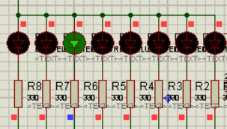
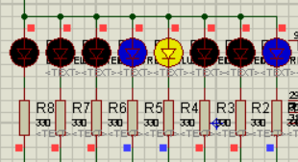
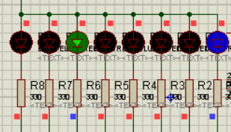
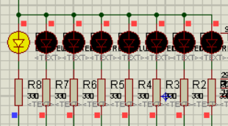
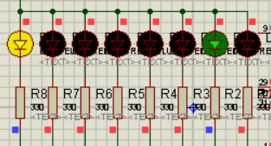
作业示例
例：2019218082：五次灯光分别显示20 19 21 80 82，即二进制下的：
0010 0000 (20) 0001 1001 (19) 0010 0001 (21)
1000 0000 (80) 1000 0010 (82) (1表示灯亮)

Slide 24
作业规范
keil工程文件夹与proteus截图放同一文件夹并且打包以(学号-专业-年级-姓名)格式命名压缩文件
截图方法：prt sc sysrq（电脑键盘）、ctrl+alt+a（打开QQ）、win10小娜 搜截图
打包方法：安装压缩软件(WinRAR、7-Zip、2345好压、360压缩等)后，鼠标右键压缩文件
以（年级-专业-姓名-第X次培训作业）格式
命名邮件并发送到邮箱
dzsjcxsys@163.com

Slide 25
Thank you！
PS：本PPT内容为纯手打，大部分来自于自己学习C语言的一些经验和理解，旨在为没有C语言基础或C语言基础薄弱的同学一个基本的入门指导，刻意没有做比较花哨的动画和页面切换效果。如有不足之处，敬请谅解；如有不对之处，敬请指教。

Slide 26
扩展和补充资料
后续PPT部分为补充资料，培训过程中不会进行专门讲解，主要是理论部分（不包含具体代码），供大家参考和自主学习。
扩展1-7段数码管
扩展2-按键去抖
变量和变量类型总述
输入和输出总述

Slide 27
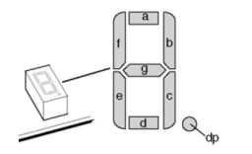
扩展1-7段数码管
7段数码管的本质也是接在一个引脚上的8位LED灯，对应8位二进制由低位至高位即如图a、b、c、d、e、f、g、dp。其中共阳极数码管公共端(阳极)接电源，阴极接低电平0点亮；共阴极数码管公共端(阴极)接地，阳极接高电平1点亮。
多位数码管需要先用位选信号选择显示的数码管所在位，再用段选信号发送需要显示的数字。

Slide 28
扩展2-按键去抖
按键的基本原理很简单：将按键接到某一引脚，当按键按下时引脚输入为0，弹起时引脚输入为1（也可能与之相反，视具体情况分析）。故只需要检测按键所在引脚输入信号，用条件语句即可实现按键输入检测。
但由此带来的问题有：按键存在误触发、按键多次响应等问题。为了解决这一问题我们需要进行按键去抖操作。
按键去抖的原理很简单：当检测到按键输入低电平信号时，进行一个10-20毫秒的短暂延时。延时结束后再次检测，若低电平信号仍然存在则信号有效。当信号有效时，继续检测电平直到按键低电平信号结束恢复高电平，此时按键功能即可生效。

Slide 29
变量和变量类型（1）
我们都知道，C语言的基本变量有以下类型：
整型 int (输入输出中写作%d) 长度为4字节，可存储-2^31~2^31-1的整数
浮点型 float (输入输出中写作%f)长度为4字节，可精确到-2^24~2^24
字符型 char (输入输出中写作%c) 长度为1字节，可存储-2^7~2^7-1的整数（一般字符ASCII编码范围为0-127，足够使用）
空类型 void 一般用于定义函数输出，表示无输出内容。
在基本变量类型之外，可以添加以下类型前缀：
长~型 long（如long int）一个long表示增加4个字节
（其中长浮点型 long float 定义为 double 双精度整型，long int 即 int）
短~型 short (如short int) 一个short减少增加4个字节
无符号~型 unsigned (如unsigned int) 不保存负数，可将存储范围扩展两倍。单片机由于存储空间有限，常用该类型以节约储存空间。
变量定义方式：[例] int a, b, c;
定义变量类型语句必须放在函数体代码的开头。

Slide 30
变量和变量类型（2）
对于较多的数据，C语言有两种数据处理方式：
数组：数组是一段连续的变量存储空间，可以视为一个拥有多个抽屉的柜子。数组中每一个元素类型必须相同。数组的大小必须预先分配（就像柜子必须预先打制好）。数组通过下标访问和修改数组中的数（例如抽屉上的编号）。数组的定义方式为 int a[N]; 即数组名为a，大小为N，编号为0~N-1。其中，字符型数组也被称为字符串，拥有专门的输入输出表示 %s 。
指针：指针是变量的地址，相当于在一个公共的大柜子里面标注你所存放物品的抽屉所在位置。使用指针定义数组需要预先分配空间，相当于标注柜子中有哪一些抽屉属于你。访问变量地址需要通过取地址符&，访问指针对应变量需要使用取值符号*。指针的定义方式为 int *a; 即指针名为a。数组名同时也是对应地址的指针名。
此外，对于51单片机，还有两种特殊的数据类型：
sbit 定义输入输出端口 例：sbit LED=P1^0; 即定义端口P1^0为端口LED。变量长度1位二进制（即只能是0或1）。
sfr 定义寄存器 例：sfr LED=P1; 即定义寄存器P1为LED，变量长度8位二进制。

Slide 31
输入和输出（1）
在输入和输出的问题上，计算机和单片机的C语言处理方式是不一样的，下面我们分别进行介绍：
计算机：计算机一般通过键盘输入，屏幕显示输出，其输入输出函数包含在头文件 <stdio.h> 中。
输入函数主要有scanf、getc、gets等，其中scanf适用于所有类型的变量获取，getc只适用于单个字符型，gets只适用于字符型数组（字符串）。scanf 函数的使用方式为scanf(“%d”,&a);表示读取一个整型变量，传递给变量a所在地址并对其赋值。注意：scanf函数从键盘读取内容为引号内全部（含其他字符），若获取内容格式不符会引起读取失败。getc和gets函数使用简洁，如gets(a)，表示从键盘获取内容赋值给变量/数组。
输出函数类似输入函数有printf、putc、puts等。printf 函数的使用方式为printf(“……%d”,a); 输出内容为整个引号内的内容，其中%d等自动替换为逗号后的变量名对应变量值。同样若变量类型/个数无法对应会导致显示出错。变量输出结果可调整格式，如%3.1f表示保留三位整数（补空格）和一位小数，%03.1f表示保留三位整数（补0）和一位小数。putc和puts函数使用方法同getc/gets，直接输出对应字符(数组)内容。

Slide 32
输入和输出（2）
对于单片机，由于没有一般电脑的键盘和显示屏，故一般的简单输入和输出需要控制通过读取/控制端口引脚的电平高低实现。
下面以按键控制LED灯泡亮为例：（设独立按键接已经定义的button端口，LED灯泡接已经定义的LED端口，默认所有端口起始为低电平）
按下按键，button端口电平由低转高，即button==1；
设置条件语句，当满足这一条件时，执行点LED灯程序；
设置LED=1，给LED端口高电平；
LED灯点亮。
一般的4x4矩阵键盘也执行这一原理，但由于矩阵键盘是通过8位引脚输入，通过条件判断模拟十六位按键，具体过程更为复杂，需要用到较多的二进制和位运算的有关知识。
对于更复杂的外设（如显示屏、传感器、红外、蓝牙等），需要通过一定的通信协议进行数据传输，建议自行参考有关教程和数据手册。对于其中比较重要的几种外设，我们将在后续课程中进行详细讲解。

